Slide 1
Network Security Protocols
전북대학교 전자정보공학부
편기현 교수
khpyun@chonbuk.ac.kr

Slide 2
목차
네트워크 보안 개요
응용계층 보안
  웹서버 정보 보안
전송/세션 계층 보안
  SSL/TLS
IP 계층 정보 보안
VPN
Notes:
튜토리얼 수준

Slide 3
네트워크 보안 개요

Slide 4
인터넷 망 전체 구조
인터넷 서비스 제공자
(ISP)
WAN
고비용, 기존망 활용
가정망
ISP
라우터
PC
회사망
서버
노트북
LAN
저비용, 이더넷
스파이, 해커, 감시자

Slide 5
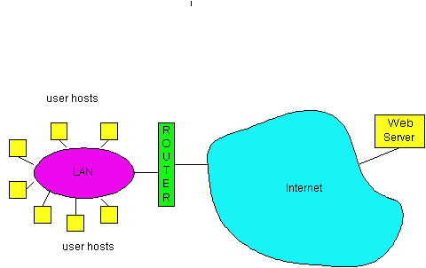
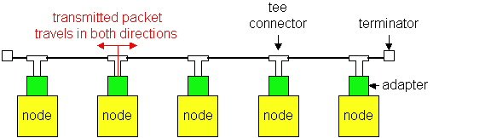
학교/관공서 근거리 통신망 (LAN )
목적 IP 주소에 따라 라우팅
송신자 IP 주소 검사는 선택사항!
IP spoofing(속이기)
Eavesdropping (엿보기)
nodes
hub
10Base2
10BaseT, 100BaseT
10 Mbps
최대 200m
Twisted Pair의 약자

Slide 6
엿보기
A
C
src:B dest:A payload
B
방어법?

Slide 7
IP 주소 속이기 (IP spoofing)
A
C
src:B dest:A payload
B
방어법은 라우터의 입력 필터링 기능
(송신 IP 주소가 잘못된 것은 버림)

Slide 8
인터넷 망구조가 안고 있는 보안 위협
인터넷 망은 여러 관리 주체가 분산 소유/관리 함
  여러 인터넷 서비스 제공
  망 관리자는 자신의 망을 통과하는 패킷을 모니터링 할 수 있음
다른 사람이 자신이 보낸 데이터를 받을 수 있음
  엿보기, 허브(hub)의 mirroring 기능 등의 이유
다른 사람이 자신이 보낸 것처럼 할 수 있음
  IP 주소는 ICANN (Internet Corporation for Assigned
Names and Numbers)에서 할당하고 관리
  ISP는 자신에게 할당된 IP 주소들만 사용
  IP 주소를 알면 해당 컴퓨터 혹은 최소한 특정 지역을 찾아 낼 수 있음
  따라서, “기술적으로는“ IP spoofing을 막을 수 있음
  그러나, 이 요구사항은 필수가 아니기 때문에 모든 라우터가 IP spoofing을 방지하는 것은 아님
  IP spoofing은 DOS (Denial-Of-Service) 공격의 온상

Slide 9
분산 DOS 공격
A
C
SYN
SYN
SYN
SYN
SYN
B
방어법?
SYN
SYN

Slide 10
포트 스캐닝 공격
IANA에서 포트 번호와 응용간 매핑을 정의
  65536개 중 0번부터 1023번까지 예약됨
  예
    HTTP:80, FTP:21
포트 스캐닝 공격
  특정 포트에 특정 메시지를 보내고 반응을 수집함으로써 어느 포트가 열려 있는 지를 검사
  해당 포트에 보안 공격을 감행

Slide 11
계층별 보안 프로토콜이 필요한 이유
하위 계층, 예를 들어 IP 계층에서 제공하면 굳이 TCP나 응용 계층에서 제공할 필요가 없는 것 아닐까?
이유 2가지
  IP 계층 보안은 모든 패킷들을 암호화할 수 있지만 사용자 수준의 보안(인증)을 할 수 없음
    즉, “어느 컴퓨터”에서 작업을 요구하는 지는 알아도, “누가” 하는 지는 모름
  많은 부분을 IP 계층 보안이 처리할 수 있다손 치더라도 응용들이 원하는 다양한 서비스가 모든 라우터에 설치되기까지는 많은 시간이 소요

Slide 12
웹서버 정보 보안

Slide 13
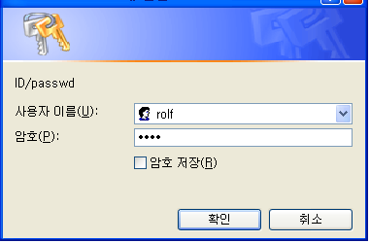
HTTP 보안 (1)
HTTP “기본” 사용자 인증
  서버에 htpasswd 프로그램으로 쉽게 설정
  특정 디렉토리에 있는 파일들에 인증을 한 후 접근하게 함
rolf/test를 입력했을 때
다음과 같은 메시지가 서버로 전달
…
Authorization: Basic cm9sZjp0ZXNO
…
Base-64 인코딩 결과

Slide 14
HTTP 보안 (2)
HTTP 기본 사용자 인증은 “안전하지 않음”
  사용자 이름/비밀번호를 바로 읽을 수 없도록 인코딩됐지만 디코딩 알고리즘을 돌리면 즉시 해독됨
    해독을 위한 비밀키가 전혀 필요 없음
  심지어 인코딩된 것을 그대로 해커가 재사용해도 그 보안 파일을 접근할 수 있음 (replay 공격)
  보안 설정한 파일을 접근할 때 마다 브라우져가 자동으로 사용자 이름/비밀번호를 같이 보내기 때문에 쉽게 공격자가 몰래 복사할 기회가 많음

Slide 15
HTTP 보안 (3)
HTTP “요약 접근(digest access)” 인증 방법
서버
클라이언트
HTTP를 통한 제한된 파일 접근
…
WWW-Authenticate : Digest
nonce=“2330838220”
…
…
Authorization: Digest
username = “rolf”,
uri=“…”,
algorithm=MD5,
nonce=“2330838220”,
response=“32cdfd23fkdsfds3rfdsl32fjklds”
…
id/password 해싱(hashing)된 값:A1
비교
MD5(A1, nonce)
MD5(id, password, nonce)

Slide 16
HTTP 보안 (4)
HTTP 요약 접근 인증 방법의 취약점
  Man-in-the-middle 공격에 취약
    근본적 이유는 서버가 브라우저에게 인증 받지 않기 때문
www.jbbanka.co.kr
www.jbbank.co.kr
근본적 이유는 서버가 브라우저에게 인증 받지 않기 때문

Slide 17
HTTP 보안 (5)
HTTP 요약 접근 인증 방법의 또다른 취약점
  암호 자체는 아니라도 관련 데이터를 서버에 저장하기 때문에 위험
  WWW 보안에 완전하지 않음
    인증만 제공하고 암호화나 무결성 보장은 하지 않음
    처음 사용자와 서버간에 암호를 정하는 방법이 명시 안됨
대신 SSL/TLS를 이용한 HTTP 보안이 널리 쓰임

Slide 18
전자메일 보안(e.g., PGP)

Slide 19
안전한 전자 메일 설계
목적
  두 사람이 보낸 메일을 타인은 읽을 수 없게 함 (기밀성)
  받은 메일이 진정 상대방이 보낸 것인지 확신 (인증)
  받은 메일이 타인이 중간에서 내용 변경한 것이 아님을 확신 (무결성)
  받은 메일을 상대방이 보낸 것이 아니라고 우기는 것을 방지 (부인 방지)
대칭키로 문서를 암호화하는 경우와 공용키/개인키로 암호화하는 경우

Slide 20
대칭키 1개만 사용하는 방법
둘이 모두 “안전하게” 하나의 비밀키를 유지해야 함
공용 비밀키
K_{S}
공용 비밀키
K_{S}
메시지 m
.
K_{S}(m)
K_{S}(m)
K_{S}
(K_{S}(m))
=m
.
K_{S}( )
K_{S}( )
Internet
춘향
몽룡
“공유”되는 비밀키 하나로 암호화, 인증, 무결성을 모두 신뢰
상대를 완전히 서로 신뢰하는 경우만 적용 가능

Slide 21
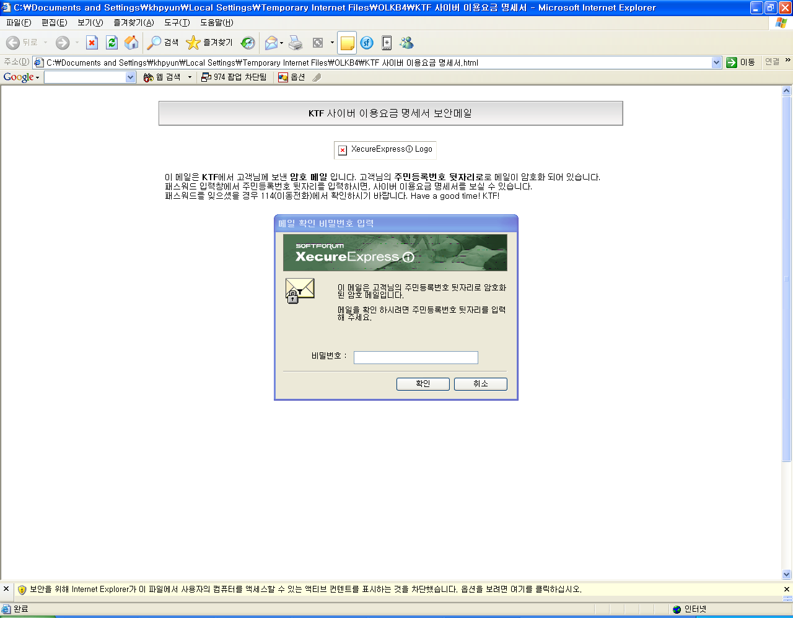
대칭키 1개만 사용하는 예

Slide 22
안전한 전자메일을 위한 PGP
PGP (Pretty Good Privacy) 프로그램
  1991년에 Phil Zimmermann에 의해 작성
    3년동안 미국연방 조사의 표적
  전자우편을 암호화할 때 사실상(de facto) 표준이 됨
    PGP는 전자우편뿐 아니라 다른 응용(예:파일암호)에도 적용
  www.pgpi.org 에서 무료로 다운할 수 있음
특성
  기밀성 : 대칭키 및 공용키 암호화 기술 사용
  인증, 무결성 : 해쉬(hash) 함수와 디지털 서명 사용

Slide 23

PGP: 보내는 쪽
춘향
E-mail
E-mail
.
+
+
E-mail
K_{S}( )
해싱
.
Internet
H( )
-
춘향의 개인키 K_{A}
.
+
.
K_{B}( )
-
세션키 K_{S}
K_{A}( )
요약(digest)
춘향의 서명
+
몽룡
몽룡의 공용키
K_{B}
디지털 서명
기밀성(privacy)

Slide 24
PGP: 보내는 쪽
춘향의 서명을 요약 대신 e-mail 자체를 사용할 수 있지만 속도가 문제
  E-mail 자체가 아닌 해싱(hashing)한 e-mail을 대신 (춘향의 개인키로) 서명함으로써 속도 향상
E-mail과 서명을 몽룡의 공용키로 암호화할 수 있지만 공용키가 너무 커서 암호화 속도가 너무 느림
  세션키(춘향이 임의로 생성한 작은 크기의 대칭키)를 대신 암호화에 사용하고 세션키를 몽룡의 공용키로 암호화해서 같이 보냄으로써 속도 향상

Slide 25
PGP: 받는 쪽
E-mail
기밀성(privacy)
-
몽룡의 개인키
K_{B}
춘향
.
몽룡
-
-
세션키 K_{S}
Internet
K_{B}( )
.
E-mail
K_{S}( )
E-mail
+
춘향의 공용키 K_{A}
인증,
무결성
첨부된 요약
.
+
K_{A}( )
춘향의 서명 확인
해싱
.
H( )
계산된 요약

Slide 26
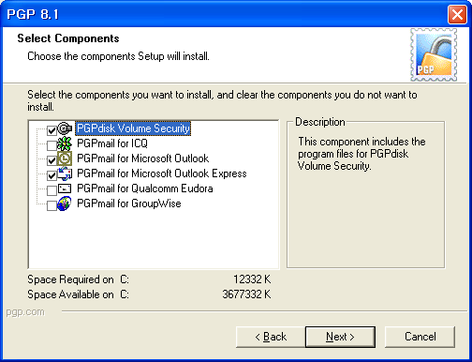
PGP 프로그램 설치
www.pgpi.org에서 freeware 다운 로드
PGP는 파일 암호화를 기본으로, 여러 응용과 연계되어 사용됨

Slide 27
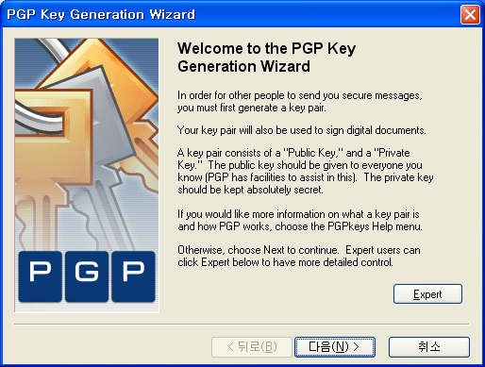
PGP에서 공용키/개인키 생성 (1)

Slide 28
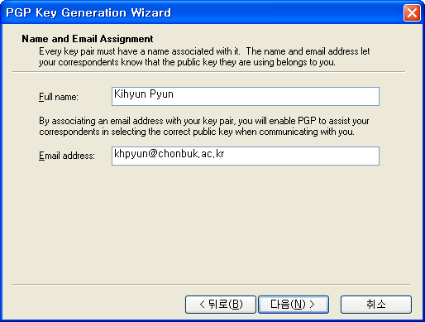
PGP에서 공용키/개인키 생성 (2)
PGP 공용키의 코멘트로 사용
다른 사람이 자신을 알아 볼 수 있게 적음
그러나, 꼭 자신의 이메일 주수일 필요는 없음

Slide 29
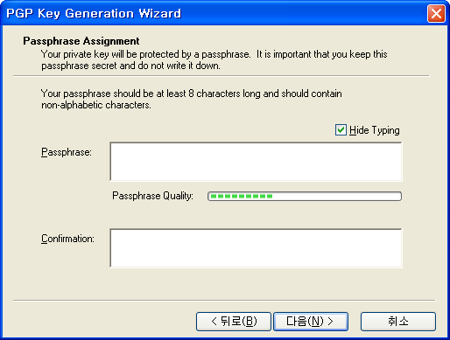
PGP에서 공용키/개인키 생성 (3)
개인키(비밀키) 생성

Slide 30
PGP에서 공용키/개인키 생성 (4)
어떤 “passphrase”가 좋을까?
  긴 것
    passphrase를 hashing하기 때문
  남들이 유추하기 어려운 것
    생일, 전화번호, 주소, 좋아하는 말 등은 안좋음
  그러나, 자신이 종이에 쓰지 않고 기억 가능 해야 함
    M^)#ksklkjfdKL\|0221``2weeflsdf 은 기억 어려움

Slide 31
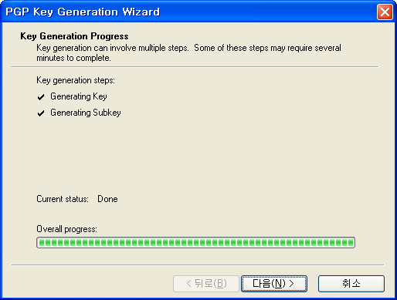
PGP에서 공용키/개인키 생성 (5)
사용자가 입력한 개인키와 짝을 이루는 공용키 생성

Slide 32
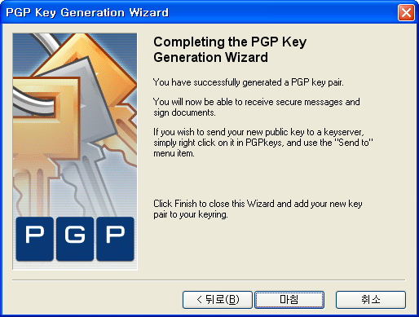
PGP에서 공용키/개인키 생성(6)

Slide 33
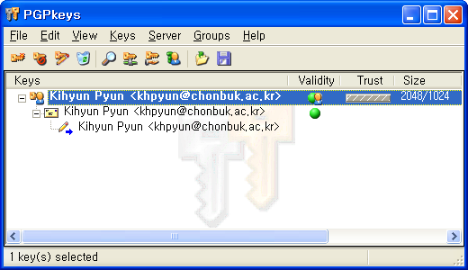
생성된 PGP 키
공용키
사용자 아이디
서명

Slide 34
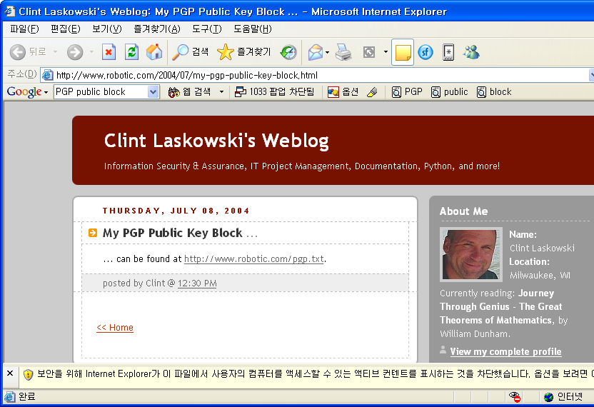
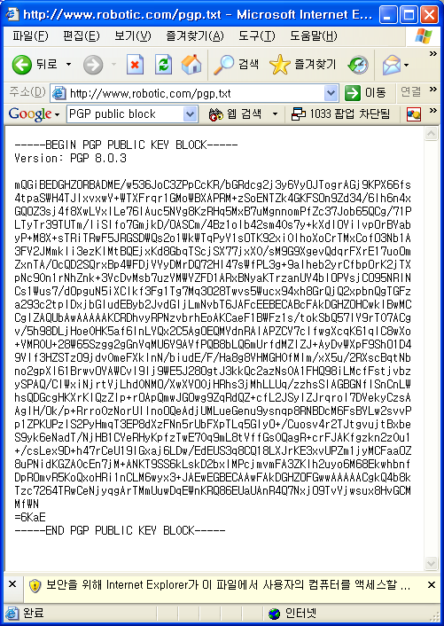
홈페이지에 PGP 게시 예

Slide 35
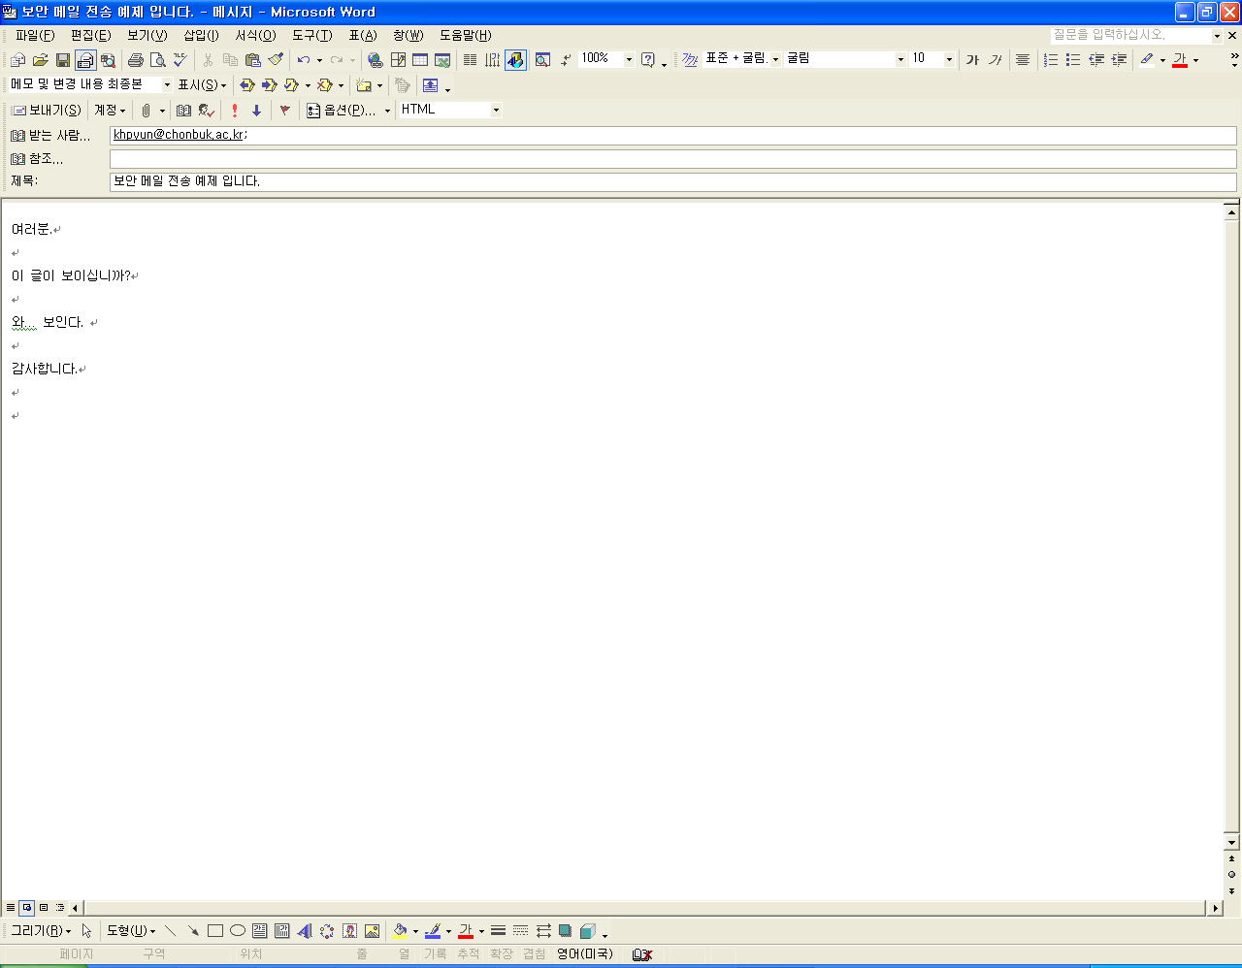
PGP를 이용한 안전한 메일 예제(1)
편지 쓰기

Slide 36
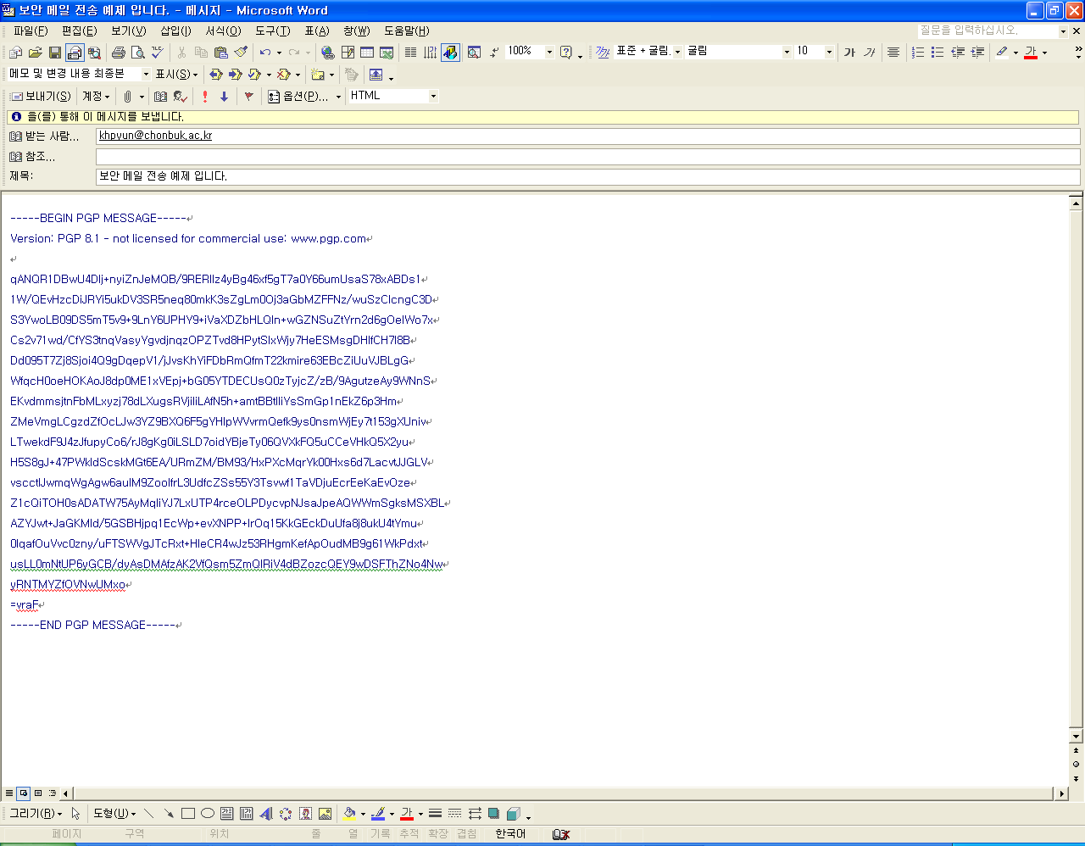
PGP를 이용한 안전한 메일 예제(2)
암호화/서명 결과화면

Slide 37
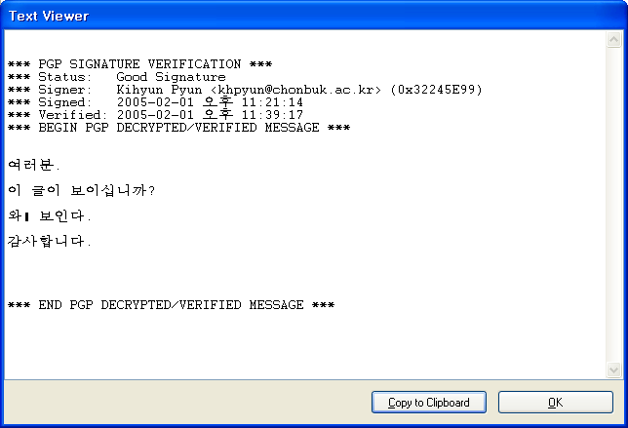
PGP를 이용한 안전한 메일 예제(3)
해독/인증된 결과화면

Slide 38
공용키 검증 방식
PGP를 이용한 안전한 행위를 위해 가장 주의해야 하는 것은 과연 공용키가 진정 상대방의 것이 맞는 지 확인하는 것
PGP는 CA (Certification Authority)와 다른 방식
CA의 공용키 인증 방식
  CA(예:VerySign)를 통한 검증 방식은 우리가 그 CA를 신뢰하고, CA가 책임(?)지고 (공용키, 소유자)의 짝을 직접 인증하는 방식
  현재 웹 브라우져가 채택하는 방식

Slide 39
CA 공용키 검증 방식(1)
각 주체(사람, 라우터)는 자신의 공용키를 CA에 등록
  각 주체는 CA에게 “자신에 대한 인증”을 받음
  CA는 “이것이 이 사람의 공용키임”을 의미하는 인증서를 저장
디지털
서명
(암호화)
춘향의
공용키
+
K
+
B
K
B
CA
개인키
CA가 서명한 춘향의 인증서
춘향임을
증명하는
정보전달
-
K
CA

Slide 40
CA 공용키 검증 방식(2)
몽룡이 춘향의 공용키를 원하는 경우
  춘향의 인증서를 구함 (춘향에게 혹은 다른 곳)
  CA의 공용키로 적용해서 춘향의 공용키 구함
+
디지털
서명
(해독)
춘향의
공용키
K
B
+
K
B
춘향이라고
주장하는 인증서
CA
공용키
+
K
CA

Slide 41
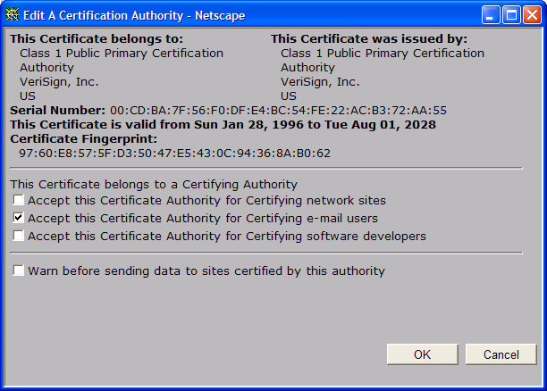
CA 공용키 인증서 내용:
시리얼 번호 (CA가 할당하는 유일한 인증서 번호)
인증하는 주체에 관한 정보
인증서 발급한 곳(CA)의 정보
유효일
디지털 서명

Slide 42
PGP의 공용키 검증 방식 (1)
“Web of Trust”
  우리의 신뢰 구조와 비슷: 누가 누구를 신뢰하느냐는 “자신”의 몫
    자신이 맞다고 “확인”한 것은 믿음
    자신이 신뢰하는 사람이 틀림없다고 한 것은 믿음
  각 키는 validity와 trust 항목이 있음
    Validity: 그 키가 그 사용자임을 말하는 것
    Trust: 그 사용자를 얼마나 신뢰하느냐를 말하는 것
      Trust level로 신뢰 정도를 표현

Slide 43
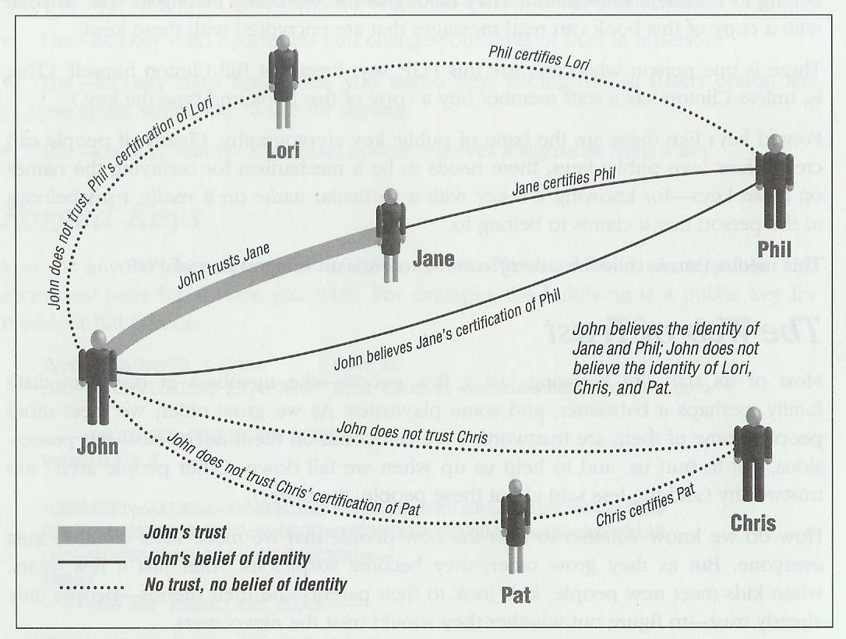
PGP의 공용키 검증 방식 (2)
[1]

Slide 44
전송 계층 보안 프로토콜:
SSL, TLS

Slide 45
세부목차
전송 계층 프로토콜 역사
SSL프로토콜
  개요
  세부 프로토콜
TLS 프로토콜
SSL/TLS 인증서

Slide 46
전송 계층 보안 프로토콜 역사
CommerceNet
컨소시엄의
S-HTTP
넷스케이프사의
SSL
마이크로소프트의
PCT
IETF의
TLS
SSL 1.0을
넷스케이프사
내부에만 사용,
심각한 결함 때문에
외부에 배포 안됨
1990년대 초
S-HTTP 탄생,
유료
1994년
넷스케이프
브라우져에
SSL 2.0 구현,
무료
점차 사라짐
넷스케이프
브라우져가 특정
man-in-the-middle
공격에 취약할 때,
PCT를 인터넷
익스플로러에 포함,
무료
1996년
PCT에 대응하고,
결점을 보완한
SSL 3.0 발표,
모든 브라우져
(익스플로러
포함)에 구현됨
SSL 3.0의 변형을
TLS 1.0 스팩
(RFC 2246)
1999년

Slide 47
SSL 소개
SSL (Secure Socket Layer)
  웹 클라이언트와 서버 사이에 데이터 암호화와 인증을 위해서 설계한 프로토콜
  웹 응용 외에도 TCP위에서 동작하는 모든 응용에 적용 가능
  오늘날 거의 모든 브라우저와 웹 서버에 구현됨
    HTTPS로 시작되는 URL은 SSL을 통해서 HTTP를 구현한 것

Slide 48
SSL 프로토콜 스택 (1)
POPS
HTTPS
TELNETS
SSL
SSL Change
SSL Application
Data Protocol
Handshake
Cipher Spec
SSL Alert
Protocol
protocol
Protocol
SSL Record Protocol
UDP
TCP
IP
SSL 프로토콜:
그 외 프로토콜:
*

Slide 49
SSL 프로토콜 스택 (2)
응용
응용
응용
소켓
TCP
SSL
조각화
IP
TCP
압축
IP
인증
안전하지 않은
전송 계층
안전한
전송 계층
암호화
TCP

Slide 50
SSL 속도 성능에 관해
SSL을 사용했을 때 성능상의 문제점
  사용자가 인지할 수 있음
  SSL세션을 초기화할 때 요구되는 공용키 암호화와 해독에 주로 많은 시간이 걸림
  HTML 데이터를 암호화하고 및 해독하는 시간
    상대적으로 위의 경우보다 덜 심각함

Slide 51
IP 계층 보안 프로토콜:
IPsec

Slide 52
IPsec 이전 네트워크 보안 프로토콜
IETF IPSEC WG 탄생 이전의 네트워크 계층 보안 프로토콜
  Security Protocol 3(SP3)
    NSA, NIST가 개발한 것으로 주로 미국 군사용 외에 널리 퍼지지 못함
  Network Layer Security Protocol (NLSP)
    ISO에서 Connectionless Network Protocol (CLNP)을 보호하기 위해서 개발, SP3과 호환 안됨
  Integrated NLSP (I-NLSP)
    SP3와 비슷하며 NIST가 IP와 CLNP 둘 다에 보안 서비스를 제공하기 위해서 개발
  swIPe
    John Ioannidis와 Matt Blaze가 개발한 IP 보안 프로토콜
    ftp://ftp.csua.berkeley.edu/pub/cypherpunks/swIPe/swipe.tar.Z

Slide 53
IETF IPSEC WG 표준화 활동 역사
1992년도에 보안 아키택쳐, IP Security Protocol (IPSP),
Internet Key Management Protocol (IKMP)에 관한 표준화 시작
1995년도에 보안 아키택쳐와 IPSP에 관한 RFC 문서를 출판 후 표준화 트랙 시작
산업계 요구에 발맞추어 급히 만들었기 때문에 불완전함
보완을 추진하고 IKMP 작업 계속
IKMP에 대한 표준화에 대한 경쟁이 치열해서 결국 두 프로토콜 표준안이 합쳐짐
Internet Security Association and Key Management Protocol (ISAKMP)
OAKLEY Key Determination Protocol
IPSP가 IPsec protocols로 이름 변경 (2개의 프로토콜이 합쳐졌기 때문)
IKMP는 Internet Key Exchange (IKE)로 이름 변경
1998년에 개선된 보안 아키택쳐, IPsec, IKE에 대한 RFC 문서 출판

Slide 54
IPsec 프로토콜
두 가지 종류
  ESP (Encapsulating Security Payload) 프로토콜
    암호화, 무결성, 인증 (AH 보다는 범위가 작음)
  AH (Authentication Header) 프로토콜
    인증, 무결성
    암호화는 제공 안함
Host A
IPSec Tunnel
Host B
Router A
Router B

Slide 55
VPN

Slide 56
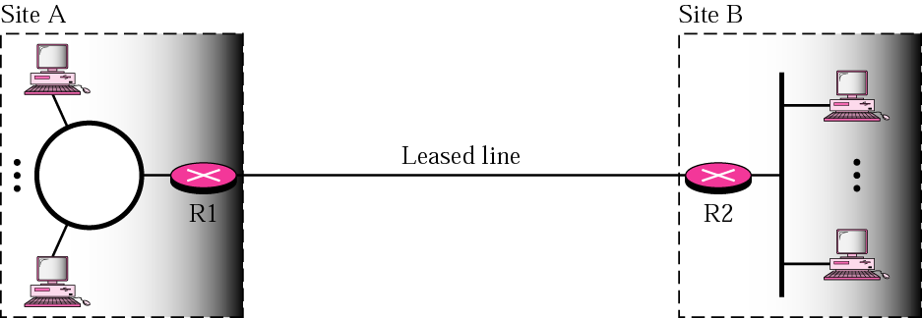
사설망 (Private Network)

Slide 57
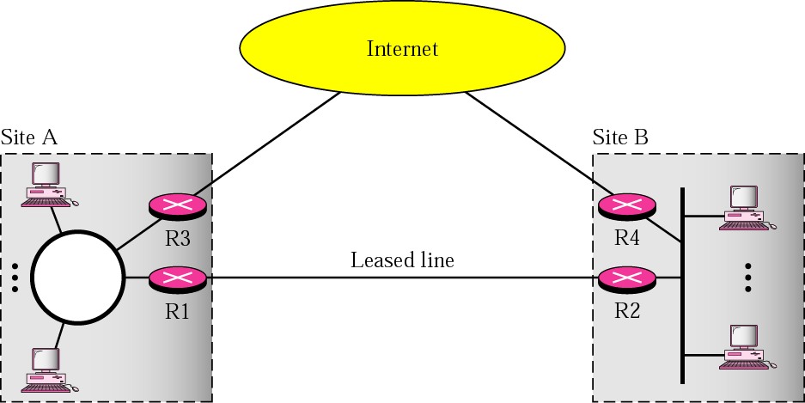
혼합망 (Hybrid network)

Slide 58
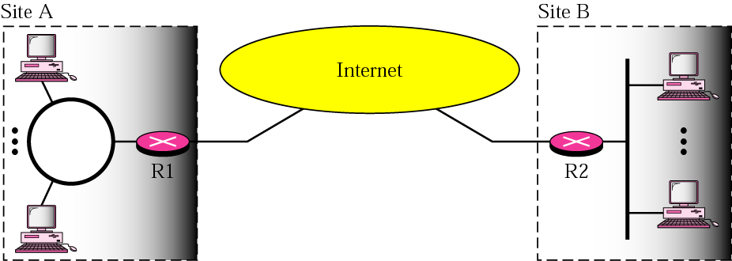
가상 사설망

Slide 59
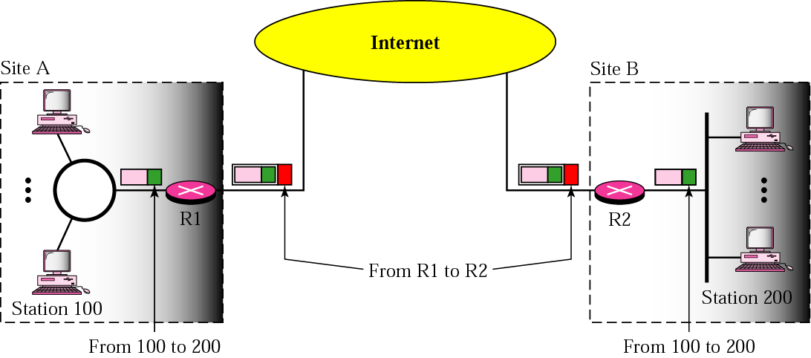
가상 사설망 구현
IPsec 터널 모드!

Slide 60
한 학기를 마치며
시험 범위
  중간고사 이후 ~ 배운곳까지
시험 시간 및 장소
  추후 학과에서 조율한 뒤 발표
  “강의대화＂에 공지할 예정

